Slide 1
Chương 4: Sử dụng các lớp Helper của C# Socket
Lập trình mạng
TS. Trần ngô như khánh

Slide 2
Nội dung:
Lớp TcpClient
Lớp TcpListener
Lớp UdpClient
Ứng dụng minh họa

Slide 3
Lớp TcpClient
Hỗ trợ viết ứng dụng TCP Client không cần sử dụng lớp Socket
Thuộc namespace System.Net.Sockets

Slide 4
Phương thức khởi tạo
TcpClient()
TcpClient newcon = new TcpClient();
newcon.Connect(“172.0.0.1", 8000);
TcpClient(IPEndPoint localEP)
IPEndPoint iep = new IPEndPoint(IPAddress.Parse("192.168.1.6"), 8000);
TcpClient newcon = new TcpClient(iep);
newcon.Connect("172.0.0.1", 8000);
TcpClient(String host, int port)
TcpClient newcon = new TcpClient("172.0.0.1", 8000);
Notes:
TcpClient(IPEndPoint localEP): dùng khi máy có nhiều card mạng
TcpClient(String host, int port): phổ biến nhất

Slide 5
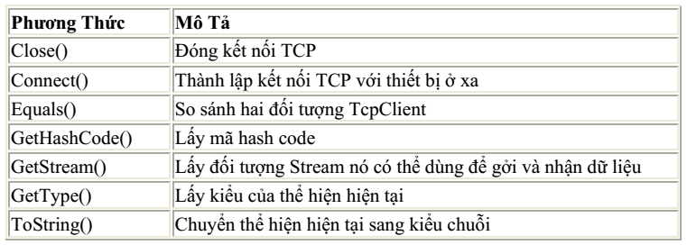
Các phương thức

Slide 6
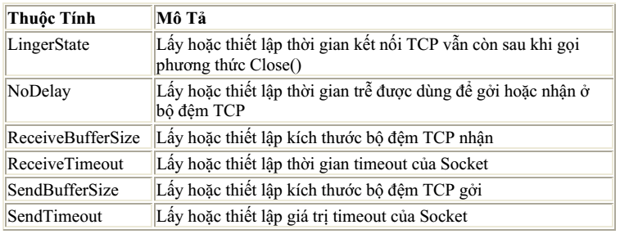
Thuộc tính

Slide 7
Lớp TcpListener
Hỗ trợ lập trình TCP Server
Phương thức khởi tạo
TcpListener(int port)
TcpListener(IPEndPoint ie)
TcpListener(IPAddress addr, int port)

Slide 8
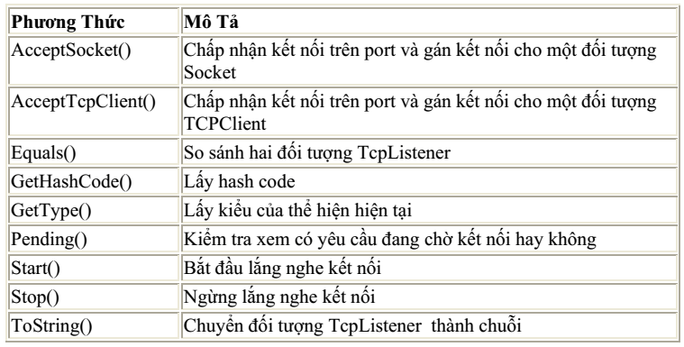
Phương thức
Notes:
Start(): tương tự Bind()+Listen()
AcceptTcpClient(): tương tự Accept()

Slide 9
Ví dụ:
TcpListener server = new TcpListener(IPAddress.Parse("127.0.0.1"), 9050);
server.Start();
TcpClient newclient = server.AcceptTcpClient();
Truyền thông bằng đối tương TcpClient
Đối tượng TcpListener có thể dùng chấp nhận kết nối khác

Slide 10
Kết hợp lớp StreamReader và StreamWriter
TcpClient client = new TcpClient("127.0.0.1", 5000);
NetworkStream ns = client.GetStream();
StreamReader sr = new StreamReader(ns);
StreamWriter sw = new StreamWriter(ns);
sw.WriteLine("This is a test message");
sw.Flush();
string data = sr.ReadLine();

Slide 11
Lớp UdpClient
Hỗ trợ lập trình UDP
Các phương thức khởi tạo
UdpClient()
UdpClient(int port)
UdpClient(IPEndPoint iep)
UdpClient(string host, int port)

Slide 12
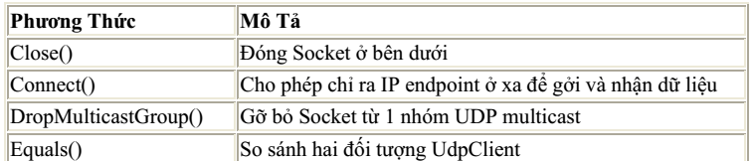
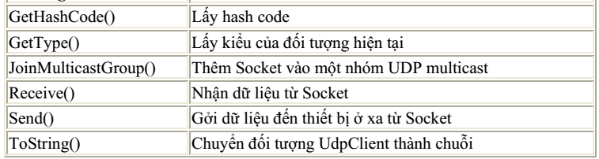
Các phương thức

Slide 13
So sánh Receive() và ReceiveFrom()
Receive() trả về mảng các byte
Lấy thông tin máy từ xa, đặt vào đối tượng IPEndpoint.
Trả về bộ đệm dữ liệu đủ lớn khi dữ liệu lớn hơn kích thước bộ đệm
IPEndPoint ipep = new IPEndPoint(IPAddress.Any, 9050);
UdpClient newsock = new UdpClient(ipep);
byte[] data = new byte[1024];
IPEndPoint ipep2 = new IPEndPoint(IPAddress.Any, 0);
data = host.Receive(ref ipep2);
Console.WriteLine("The remote host is: {0}, port {1}",
ipep2.Address, ipep2.Port);
Console.WriteLine(Encoding.ASCII.GetString(data));

Slide 14
Phương thức Send()
Có ba phương thức khởi tạo
Send(byte[] data, int sz)
Send(byte[] data, int sz, IPEndPoint iep)
Send(byte[] data, int sz, string host, int port)
UdpClient server = new UdpClient("127.0.0.1", 9001);
IPEndPoint sender = new IPEndPoint(IPAddress.Any, 0);
byte[] data = new byte[1024];
string welcome = "Xin chao server!";
data = Encoding.ASCII.GetBytes(welcome);
server.Send(data, data.Length);

Slide 15
Điều khiển kiểu dữ liệu nhị phân (binary datatype)
Datatype | Bytes | Description
sbyte | 1 | Signed byte integer with values from –128 to 127
byte | 1 | Unsigned integer with values from 0 to 255
short | 2 | Signed short integer with values from –32,768 to 32,767
ushort | 2 | Unsigned short integer with values from 0 to 65,535
int | 4 | Standard integer with values from –2,147,483,648 to 2,147,483,647
uint | 4 | Unsigned integer with values from 0 to 4,294,967,295
long | 8 | Large signed integer with values from –9,223,372,036,854,775,808 to 9,223,372,036,854,775,807
ulong | 8 | Large unsigned integer with values from 0 to 18,446,744,073,709,551,615
float | 4 | A floating-point decimal number with values from 1.5 x 10^{–45} to 3.4 x 1,038, using 7-digit precision
double | 8 | A floating-point decimal number with values from 5.0 x 10^{–324} to 1.7 x 10³⁰⁸, using 15–16-digit precision
decimal | 16 | A high-precision floating-point number with values from 1.0 x 10^{–28} to 7.9 x 10²⁸, using 28–29-digit precision

Slide 16
Chuyển đổi binary datatype
Gửi binary datatype
Dùng phương thức GetBytes() của lớp BitConverter chuyển thành mảng các byte
int test = 1990;
byte[ ] data = BitConverter.GetBytes(test);
newsock.Send(data, data.Length);
Nhận binary datatype
Nhận mảng các byte của kiểu dữ liệu nhị phân ban đầu và chuyển ngược lại.

Slide 17
Một số phương thức chuyển đổi dữ liệu của lớp BitConverter
Method | Description
ToBoolean() | Converts a 1-byte byte array to a Boolean value
ToChar() | Converts a 2-byte byte array to a Unicode character value
ToDouble() | Converts an 8-byte byte array to a double floating-point value
ToInt16() | Converts a 2-byte byte array to a 16-bit signed integer value
ToInt32() | Converts a 4-byte byte array to a 32-bit signed integer value
ToSingle() | Converts a 4-byte byte array to a single-precision floating-point value
ToString() | Converts all bytes in the byte array to a string that represents the hexadecimal values of the binary data
ToUInt16() | Converts a 2-byte byte array to a 16-bit unsigned integer value
ToUInt32() | Converts a 4-byte byte array to a 32-bit unsigned integer value
ToUing64() | Converts an 8-byte byte array to a 64-bit unsigned integer value

Slide 18
Ứng dụng minh họa
Gửi và nhận đối tượng Thông tin nhân viên
class Employee
{
public int EmployeeID;
public string LastName;
public string FirstName;
public int YearsService;
public double Salary;
public int LastNameSize;
public int FirstNameSize;
public int size;
}

Slide 19
Chuyển dữ liệu của lớp thành mảng các byte trước khi gửi
Xây dựng một phương thức có chức năng:
Chuyển đổi các thành phần của lớp thành mảng byte
Tập hợp các mảng byte thành phần này vào một mảng lớn
Tính kích thước của mảng byte này
Phương thức BlockCopy() của lớp Buffer
BlockCopy(byte[] array1, int start, byte[] array2, int offset, int size)

Slide 20
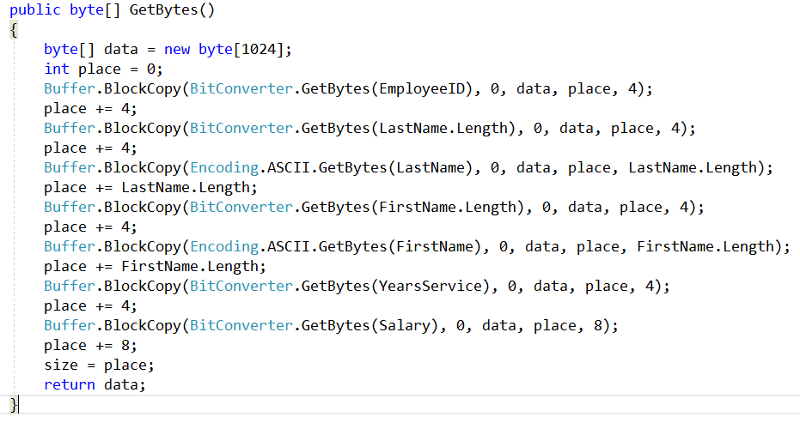
Phương thức chuyển đối tượng thành mảng các byte

Slide 21
Phương thức khởi tạo đối tượng nhân viên
Khởi tạo đối tượng nhân viên từ mảng dữ liệu nhận được
public Employee(byte[] data){
int place = 0;
EmployeeID = BitConverter.ToInt32(data, place);
place += 4;
LastNameSize = BitConverter.ToInt32(data, place);
place += 4;
LastName = Encoding.ASCII.GetString(data, place, LastNameSize);
place = place + LastNameSize;
FirstNameSize = BitConverter.ToInt32(data, place);
place += 4;
FirstName = Encoding.ASCII.GetString(data, place, FirstNameSize);
place += FirstNameSize;
YearsService = BitConverter.ToInt32(data, place);
place += 4;
Salary = BitConverter.ToDouble(data, place)
}

